Slide 1
TRƯỜNG THCS CAO BÁ QUÁT
CHÀO MỪNG CÁC BẬC PHỤ HUYNH CÙNG CÁC CON LỚP 8A1 THAM DỰ CUỘC HỌP PHHS ĐẦU NĂM HỌC 2021 -2022
GVCN: DƯƠNG HỒNG HÂN

Slide 2
NỘI DUNG
1
Đặc điểm tình hình nhà trường năm học 2021-2022:
2
Thông báo về một số quy định của trường và một số khoản thu trong năm học
3
Đặc điểm tình hình lớp và phương hướng nhiệm vụ và các giải pháp thực hiện trong năm học 2021 - 2022
4
Bầu ban đại diện CMHS
5
Chủ đề “ Những bức thư chưa mở….”
6
Ý kiến của phụ huynh và phần làm việc của ban PH.

Slide 3
PHẦN 1
Đặc điểm tình hình nhà trường năm học 2021-2022

Slide 4
1. Công tác tổ chức:
Trường có 26 lớp với 1170 HS, khối 6,8,9 mỗi khối có 6 lớp. Khối 7 có 8
Học sinh. Khối 6,7 học theo hình thức 2 buổi/ ngày. Khối 8, 9 học thêm.

Slide 5
2. Phương hướng nhiệm vụ:
Phấn đấu tỷ lệ học sinh có học lực TB trở lên đạt 98% (học lực giỏi đạt từ 40% trở lên, khá và tốt đạt trên 98%)
Học sinh lớp 9 được xét tốt nghiệp đạt 100 %. Thi tuyển vào lớp 10: Phấn đấu 85% HS vào công lập trở lên.
Phấn đấu danh hiệu trường xuất sắc cấp Thành phố. Bằng khen của UBND thành phố.
Tập trung các giải pháp nâng cao chất lượng đại trà, đặc biệt chú ý các môn thi vào THPT.

Slide 6
Các nhiệm vụ trọng tâm trong năm học 2021 - 2022:
Triển khai có hiệu quả “Trường học điện tử”, đẩy mạnh CNTT trong quản lý và hoạt động dạy và học.
Tiếp tục chú trọng đẩy mạnh công tác mũi nhọn, nâng cao chất lượng đại trà, phấn đấu tỉ lệ HS đỗ cao vào THPT
Xây dựng “Trường học hạnh phúc” . Triển khai văn hóa đọc đến toàn thể thầy cô và các em học sinh.
Tiếp tục triển khai tốt xây dựng hệ thống quản lý chất lượng ISO 9001-2015.
Làm tốt công tác giáo dục đạo đức, giáo dục kỹ năng sống cho học sinh.

Slide 7
3. Các giải pháp nhằm đạt mục tiêu:
Triển khai tích cực hiệu quả các cuộc vận động: “Mỗi thầy cô giáo là một tấm gương đạo đức tự học và sáng tạo” và “XD trường học thân thiện, HS tích cực”
Làm tốt công tác hướng nghiệp, phân luồng cho học sinh sau khi tốt nghiệp THCS.
Thực hiện tốt nội dung giáo dục đạo đức lối sống, GDPL cho học sinh.
Phối hợp chặt chẽ với BĐD phụ huynh để nâng cao chất lượng giáo dục toàn diện.
1
2
3
4
5
6
7
Tăng cường cơ sở vật chất cho dạy và học, tạo khung cảnh sư phạm xanh - sạch - đẹp.
Tập trung các giải pháp nhằm nâng cao chất lượng dạy học để tạo ra một chất lượng ổn định
Tổ chức tốt các hoạt động ngoại khóa, giáo dục kỹ năng sống, các hoạt động trải nghiệm sáng tạo

Slide 8
PHẦN 2
Thông báo về một số quy định và các khoản thu trong năm học 2021 - 2022

Slide 9
Quy chế đánh giá xếp loại VH, HK
- Với khối 6 theo thông tư 58 và thông tư 26 sử đổi của bộ giáo dục
- Với khối 7,8,9 theo thông tư 22
Theo dõi các hoạt động và các thông báo của trường trên trang Web của trường: caobaquat.edu.vn

Slide 10
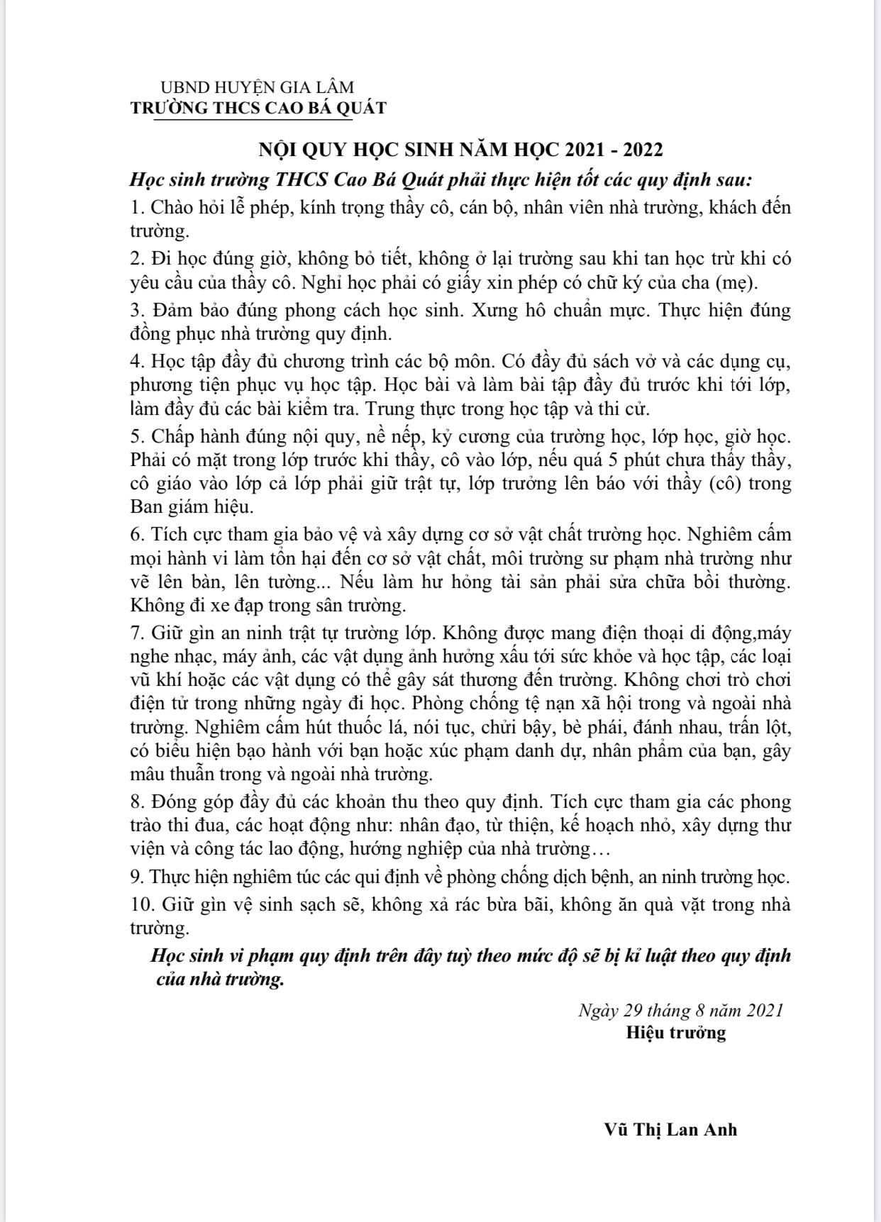
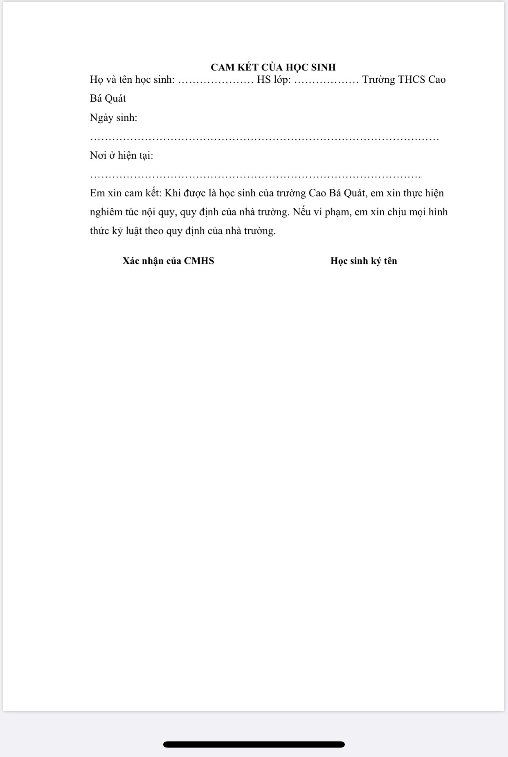
Nội quy trường năm học 2021- 2022
Cấm học sinh sử dụng điện thoại trong trường và đồng hồ thông minh có chức năng điện thoại, quay phim... (Chỉ được dùng khi được sự cho phép của các thầy cô giáo nhằm phục vụ nhiệm vụ học tập)
Những học sinh có hành vi bạo lực đối với bạn: đánh nhau, đe doạ đánh bạn, trấn lột tiền, bắt chép hộ bài, bắt bạn cho chép bài kiểm tra, dùng vũ lực… sẽ kỷ luật theo điều lệ trường và lớp sẽ bị hạ bậc thi đua.
Nhà trường sẽ xử phạt với các hiện tượng: xả rác không đúng nơi quy định, lãng phí điện, lấy cốc uống nước, dùng nước uống để rửa tay…, trèo tường để ra khỏi trường.
Những học sinh không thực hiện đồng phục lớp sẽ bị trừ điểm thi đua.

Slide 11
Thời gian học tại trường:
Buổi sáng:
Buổi chiều:
7h30 bắt đầu vào tiết 1 do vậy đúng 7h15 phút học sinh phải có mặt trong lớp tham gia truy bài
4h bắt đầu vào tiết 1, do vậy đúng 2h kém 15 bảo vệ mới mở cửa.

Slide 12
Quy định về đồng phục:
Thứ hai:
Các ngày khác
Riêng ngày thứ 7
Mặc áo trắng và chân váy với HS nữ, Áo trắng và quần sooc, quần âu với HS nam.
(nếu có giờ thể dục mặc đồng phục thể thao)
Mặc áo đỏ và chân váy với HS nữ, Áo đỏ và quần sooc, quần âu với HS nam. (nếu có giờ thể dục mặc đồng phục thể thao)
HS không phải mặc đồng phục nhưng phải đảm bảo: áo có cổ áo, hợp với phong cách học sinh. Cấm HS mặc quần đùi, áo ba lỗ đến trường.
Phụ huynh đến trường thực hiện theo nôi quy của trường (Giữ phong cách văn minh, lịch sự).

Slide 13
Thực hiện an toàn giao thông:
+ Khuyến khích học sinh đi bộ đến trường.
+ Học sinh đi học bằng xe máy điện (Khoảng cách từ nhà đến trường từ 3 km trở lên) hoặc được bố mẹ đưa đến trường bằng xe đạp điện, xe máy phải đội mũ bảo hiểm.

Slide 14
NỘI DUNG PHỐI HỢP VỚI PHỤ HUYNH

Slide 15
1
Tham gia các loại bảo hiểm:
2
Giáo dục kỹ năng sống:
3
Triển khai SLLĐT
Thực hiện công văn 2567 ngày 18 tháng 8 năm 2021 của UBND và BHXH, động viên phụ huynh mua Bảo hiểm y tế cho học sinh 100%.
+ Bảo hiểm thân thể: Khuyến khích tham gia 100% (thu mức 100.000 đồng thu tuần 1 tháng 9 để các con được hưởng nối tiếp từ 1/9/2021).
Nhà trường có liên kết với công ty tư vấn giáo dục Dream Sky tổ chức giáo dục kỹ năng sống cho học sinh khối 6,7,8. Các phụ huynh rất quan tâm đã cho các con học 100% (4 tiết/ 1 tháng kinh phí là 80.000đ. Học online giảm 30% còn thu 56.000đ/ 1 tháng.). Vân động tiếp tục 100% phụ huynh cho các con học.
Tiếp tục triển khai sổ liên lạc điện tử ở tất cả các khối lớp. Động viên 100% phụ huynh tham gia. Mục đích biết các thông tin về học tập và kỷ luật của con trong thời gian học…, việc thực hiện các nội quy, các thông báo của trường tới các bậc phụ huynh. Mỗi tháng 20.000/ 1 học sinh(có tối thiểu 8 tin nhắn/ 1 tháng)

Slide 16
4
Triển khai học tiếng Anh với người nước ngoài:
5
Triển khai việc tổ chức ăn bán trú tại trường
6
Triển khai dạy STEM:
Để chuẩn bị tốt cho thi tiếng Anh vào THPT và thực hiện đề án ngoại ngữ 2020, được sự cho phép của sở, phòng GD&ĐT nhà trường liên kết với TT Washington tổ chức cho HS khối 6,7,8 học tiếng Anh với GV bản ngữ để củng cố kiến thức cơ bản, tăng khả năng nghe, nói cho HS. Mỗi tuần 1 tiết, mỗi tiết 45.000đ, Học online giảm 40% nên mỗi tiết là 27.000đ.
Mỗi suất ăn là 28.000 đồng. Phụ huynh đăng ký với GVCN trong cuộc họp phụ huynh để triển khai khi các con học trực tiếp tại trường.
Khối 6,7 các con sẽ học khi các con đến trường 1 tuần 1 tiết, học phí 50.000đ/ 1 tiết.
Khối 6 phụ huynh cho các con tham gia học cả lớp là tốt nhất. Tổ chức theo câu lạc bộ sẽ khó khăn hơn.

Slide 17
Phương hướng phấn đấu
a. Chỉ tiêu phấn đấu:
- Xếp loại đạo đức, xếp loại văn hoá, danh hiệu thi đua của lớp, tỷ lệ vào lớp 10 –THPT (Với GVCN lớp 9). Dựa vào chỉ tiêu của trường GVCN giao nhiệm vụ cho học sinh của lớp (Yêu cầu của trường với lớp 9A1, 9A2: Nhà trường giao nhiệm vụ ¾ số học sinh vòng 1 được vào vòng 2 và được tham gia thi cấp thành phố, Lớp 8A1, 8A2 phải phấn đấu có ít nhất 50% số HS vào đội tuyển, phấn đấu 30% học sinh đạt giải trong kỳ thi olimpic cấp huyện vào cuối năm học ( Nếu đạt hoặc vượt chỉ tiêu sẽ được cộng thi đua của lớp).
b. Biện pháp:
+ Học online các bậc phụ huynh nên chuẩn bị cho các con máy tính có cam và tai nghe để học ( vì sử dụng máy tính học sinh mới có thể dùng các phần mềm mà thầy cô giao để làm bài tập)
+ Các bậc PH học sinh phối kết hợp chặt chẽ với giáo viên chủ nhiệm để giáo dục HS.
+ Nhà trường phụ đạo HS yếu kém và bội dưỡng HS giỏi không thu tiền, phụ huynh HS động viên con đi học đầy đủ.

Slide 18
PHẦN 3
Đặc điểm tình hình lớp, phương hướng nhiệm vụ và các giải pháp thực hiện trong năm học 2021 - 2022

Slide 19
ĐẶC ĐIỂM – TÌNH HÌNH
Tổng số học sinh 49 HS
Lớp
8A1
Nam : 24 HS
Nữ : 25 HS
2 HS chuyển đến

Slide 20
Thuận lợi

Slide 21
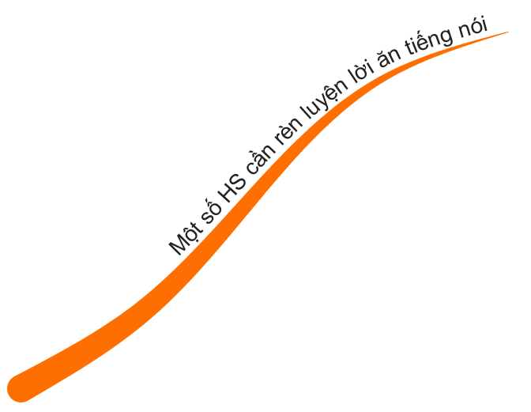
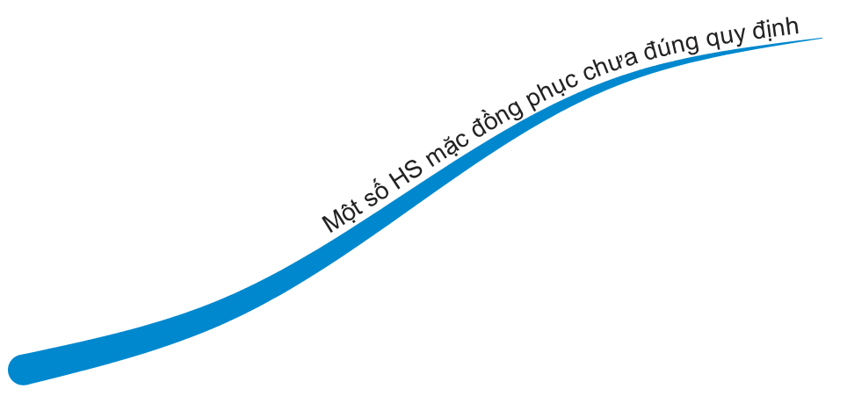
Khó khăn

Slide 22
CHỈ TIÊU PHẤN ĐẤU
HỌC LỰC
GIỎI 35 HS
71,4 %
KHÁ 12HS
24,5 %
TB 2 = 4,1 %
YẾU 0 %
HỌC LỰC

Slide 23
Hạnh kiểm
Tốt 49 HS
100%
Khá
0%
Trung bình 0%
Yếu
0%
HẠNH KIỂM

Slide 24
DANH HIỆU
LỚP TIÊN TIẾN XUẤT SẮC
CHI ĐỘI MẠNH XUẤT SẮC
XẾP THỨ NHẤT VỀ THI ĐUA
DANH HIỆU THI ĐUA
Phấn đấu có ít nhất 50% số HS vào đội tuyển, trong đó 30% học sinh đạt giải trong kỳ thi Olympic cấp huyện vào cuối năm học.

Slide 25
GIẢI PHÁP
+ Đầu tư chuyên sâu cho đội ngũ HSG tham gia kỳ thi Olympic HSG cấp Huyện các môn văn hóa và các cuộc thi Nghiên cứu khoa học
+ Phối kết hợp chặt chẽ với PH để giáo dục HS nhằm nâng cao chất lượng văn hóa.
+ Tổ chức bội dưỡng HSG ngay từ đầu năm học.
+ Tham gia đầy đủ các hoạt động thi đua do nhà trường phát động.
+ Đẩy mạnh phong trào thi đua “ Nói lời hay, làm việc tốt”.
+ Tổ chức hoạt động “Tin học dễ mà hay” theo các chủ đề trong tháng.

Slide 26
NHỮNG CÔNG VIỆC CỤ THỂ TRONG THỜI GIAN TỚI
- Chuẩn bị đồ dùng, sách vở cho năm học mới.
- Từ 7h30 - 8h30 sáng chủ nhật ngày 5/9/2021, các con sẽ theo dõi lễ khai giảng trực tiếp trên Đài phát thanh và truyền hình Hà Nội. Từ 8h45 đến 9h30, các con vào phòng zoom để GVCN triển khai buổi sinh hoạt đầu năm.
- Từ ngày 6/9/2021, các con bắt đầu học chương trình chính thức buổi sáng và học thêm buổi chiều.
- Sáng thứ 7 (ngày 4/9/2021), GVCN sẽ gửi TKB cho các con.

Slide 27
Nội quy trong Lớp học
Trực tuyến

Slide 28
ĐÚNG GIỜ
Hãy tận dụng tối đa các buổi học của chúng ta. Di chuyển đến góc học tập một vài phút trước giờ vào lớp và đảm bảo kết nối internet và máy tính của các con hoạt động tốt.

Slide 29
CHUẨN BỊ TỐT TRƯỚC KHI VÀO LỚP
Hãy đảm bảo các con đã sắp sẵn đồ dùng cần thiết trước khi lớp học bắt đầu. Chuẩn bị sách, bài tập về nhà, vở ghi, bút chì và bất cứ đồ dùng nào khác mà các con cần để dễ dàng theo dõi bài học.

Slide 30
MẶC QUẦN ÁO
CHỈNH TỀ

Slide 31
CÓ THÁI ĐỘ
TÔN TRỌNG
Chăm chú nghe giảng và làm theo hướng dẫn. Hãy giơ tay khi các con muốn phát biểu và chờ được gọi tên trước khi phát biểu. Nếu bạn khác đang phát biểu, hãy yên lặng lắng nghe.

Slide 32
TẮT TIẾNG MICRÔ CỦA CÁC CON

Slide 33
CÓ TRÁCH NHIỆM TRONG KHUNG TRÒ CHUYỆN
Chỉ dùng khung trò chuyện cho các vấn đề liên quan đến lớp học

Slide 34
CÓ MẶT ĐẦY ĐỦ
Tập trung chú ý và tham gia tích cực trong lớp.
Không chơi game trên điện thoại, vào mạng xã hội hoặc xem video. Tập trung vào bài học, ghi chép và tham gia hoạt động trong lớp. Ngoài ra, hãy tránh việc liên tục rời khỏi góc học tập của mình vì điều này có thể làm giáo viên và các bạn cùng lớp mất tập trung.

Slide 35
LOẠI BỎ NHỮNG THỨ GÂY PHÂN TÂM

Slide 36
PHẦN 4
BẦU BAN ĐẠI DIỆN CMHS CỦA LỚP

Slide 37
PHẦN 5
CHỦ ĐỀ “NHỮNG BỨC THƯ CHƯA NGỎ”

Slide 38
PHẦN 6
Ý KIẾN CỦA PH VÀ PHẦN LÀM VIỆC CỦA BAN PH.

Slide 39
CHÂN THÀNH CẢM ƠN VÀ HẸN GẶP LẠI!

Slide 44
单击此处添加标题
03
点击输入文本点击输入文本点击输入文本点击输入文本点击输入文本
点击输入标题
02
点击输入文本点击输入文本点击输入文本点击输入文本点击输入文本
文字内容需概括精炼，建议与标题相关并符合整体语言风格，语言描述尽量简洁生动。文字内容需概括精炼，建议与标题相关并符合整体语言风格，语言描述尽量简洁生动。
01
点击输入文本点击输入文本点击输入文本点击输入文本点击输入文本

Slide 45
单击此处添加标题
文字内容需概括精炼，建议与标题相关并符合整体语言风格，语言描述尽量简洁生动。
文字内容需概括精炼，建议与标题相关并符合整体语言风格，语言描述尽量简洁生动。
添加文本
1
2
3
4
文字内容需概括精炼，建议与标题相关并符合整体语言风格，语言描述尽量简洁生动。
文字内容需概括精炼，建议与标题相关并符合整体语言风格，语言描述尽量简洁生动。

Slide 46
单击此处添加标题
关键字
关键字
添加主题
关键字
关键字
在此录入上述图表的综合分析说明，在此录入上述图表的综合分析说明。在此录入上述图表的综合分析说明，在此录入上述图表的综合分析说明。在此录入上述图表的综合分析说明，在此录入上述图表的综合分析说明
在此录入上述图表的综合分析说明，在此录入上述图表的综合分析说明。在此录入上述图表的综合分析说明，在此录入上述图表的综合分析说明
关键字

Slide 47
单击此处添加标题
点击插入具体
文本内容
文字内容需概括精炼，建议与标题相关并符合整体语言风格，语言描述尽量简洁生动。
点击插入
具体文本内容
文字内容需概括精炼，建议与标题相关并符合整体语言风格，语言描述尽量简洁生动。
点击插入具体
文本内容
文字内容需概括精炼，建议与标题相关并符合整体语言风格，语言描述尽量简洁生动。
点击插入
具体文本内容
文字内容需概括精炼，建议与标题相关并符合整体语言风格，语言描述尽量简洁生动。

Slide 48
单击此处添加标题
关键词
文字概述，内容总结
在此录入上述图表的综合分析说明，在此录入上述图表的综合分析说明。
文字概述，内容总结
关键词
在此录入上述图表的综合分析说明，在此录入上述图表的综合分析说明。
文字概述，内容总结
关键词
关键词
在此录入上述图表的综合分析说明，在此录入上述图表的综合分析说明。

Slide 49
单击此处添加标题
添加主题
添加主题
添加主题
添加主题
在此录入上述图表的综合分析说明，在此录入上述图表的综合分析说明。
在此录入上述图表的综合分析说明，在此录入上述图表的综合分析说明。
在此录入上述图表的综合分析说明，在此录入上述图表的综合分析说明。
在此录入上述图表的综合分析说明，在此录入上述图表的综合分析说明。

Slide 50
单击此处添加标题
TEXT HERE
文字内容需概括精炼，建议与标题相关并符合整体语言风格，语言描述尽量简洁生动。
文字内容需概括精炼，建议与标题相关并符合整体语言风格，语言描述尽量简洁生动。
文字内容需概括精炼，建议与标题相关并符合整体语言风格，语言描述尽量简洁生动。
文字内容需概括精炼，建议与标题相关并符合整体语言风格，语言描述尽量简洁生动。
TEXT
HERE

Slide 51
单击此处添加标题
01
TITLE
02
标题
标题
文字内容需概括精炼，建议与标题相关并符合整体语言风格，语言描述尽量简洁生动。
文字内容需概括精炼，建议与标题相关并符合整体语言风格，语言描述尽量简洁生动。
标题
03
04
标题
文字内容需概括精炼，建议与标题相关并符合整体语言风格，语言描述尽量简洁生动。
文字内容需概括精炼，建议与标题相关并符合整体语言风格，语言描述尽量简洁生动。

Slide 52
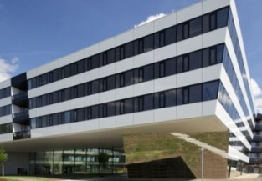
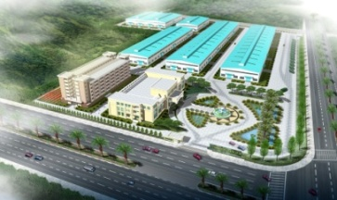
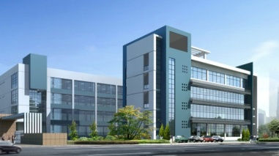
单击此处添加标题
点击添加文字内容内容简要
详尽，言简意赅叙述内容概
要。点击添加文字内容内容
简要详尽。
点击添加文字内容内容简要
详尽，言简意赅叙述内容概
要。点击添加文字内容内容
简要详尽。
点击添加文字内容内容简要
详尽，言简意赅叙述内容概
要。点击添加文字内容内容
简要详尽。

Slide 53
单击此处添加标题
点击添加文字内容
点击添加文字内容，内容简要详
尽，言简意赅叙述内容概要。点
击添加文字内容。
点击添加文字内容，内容简要详
尽，言简意赅叙述内容概要。点
击添加文字内容。
点击添加文字内容，内容简要详
尽，言简意赅叙述内容概要。点
击添加文字内容。
2012
2013
2014
2015
0.5 秒延迟符，无
意义，可删除.

Slide 54
单击此处添加标题
点击添加文字内容，内容简要详尽。
点击添加文字内容，内容简要详尽。
A标题
点击添加文字内
容，内容简要详
尽。
点击添加文字内
容，内容简要详
尽。
点击添加文字内容，内容简要
详尽。
B标题
点击添加文字内容，内容
简要详尽。
C标题
点击添加文字内容，内
容简要详尽。
点击添加文字内
容，内容简要详
尽。
点击添加文字内
容，内容简要详
尽。
D标题
0.5 秒延迟符，无
意义，可删除.

